Slide 1
ПДД для малышей
Выполнила: воспитатель МКДОУ д/с «Теремок»
Муравьёва Татьяна Петровна

Slide 2
Методическая разработка с использованием ИКТ в работе с детьми по безопасности дорожного движения в 1 младшей группе детского сада
Задачи:
Сохранение жизни и здоровья детей;
Создание необходимых условий для обеспечения непрерывного воспитательного процесса в области безопасного дорожного движения;
Создание у детей стереотипов безопасного поведения на улице;
Обучение основам транспортной культуры.

Slide 3
Актуальность этой проблемы связана с тем, что у детей дошкольного возраста отсутствует та защитная психологическая реакция на дорожную обстановку, которая свойственна взрослым. Их жажда знаний, желание постоянно открывать что-то новое часто ставит ребенка перед реальными опасностями, в частности, на улицах.
Избежать этих опасностей можно путем соответствующего воспитания и обучения ребенка с самого раннего возраста.

Slide 7
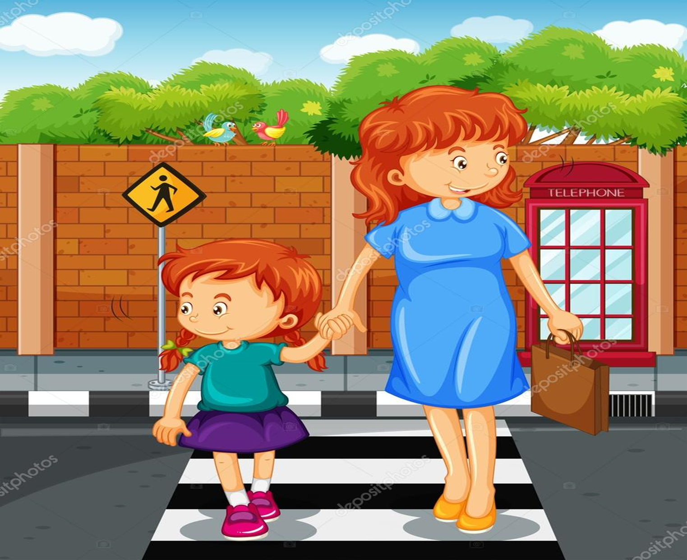
Чтоб дорогу перейти,
Маму за руку бери!

Slide 9
Чтоб дорогу перейти,
Маму за руку бери!

Slide 10
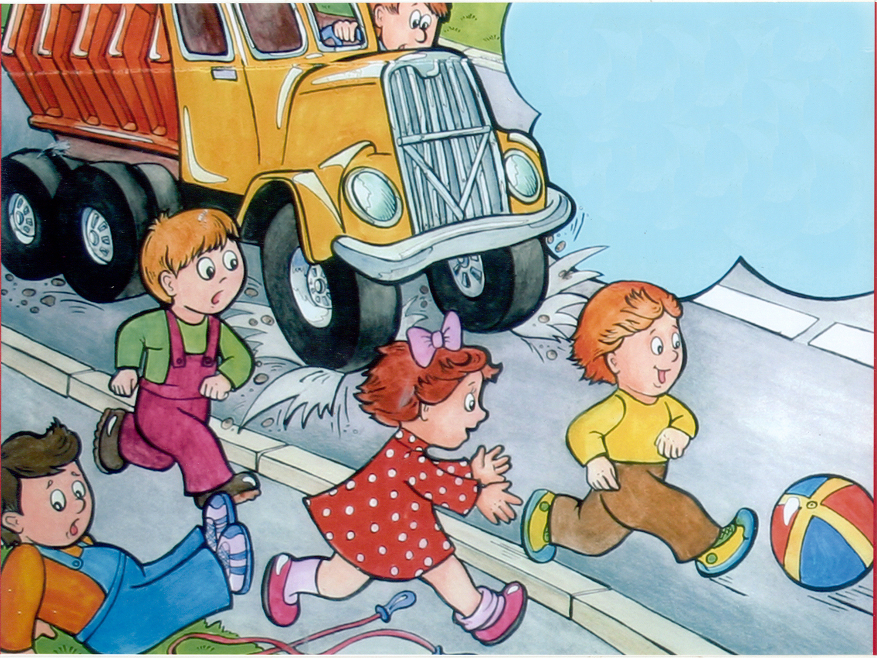

Slide 11
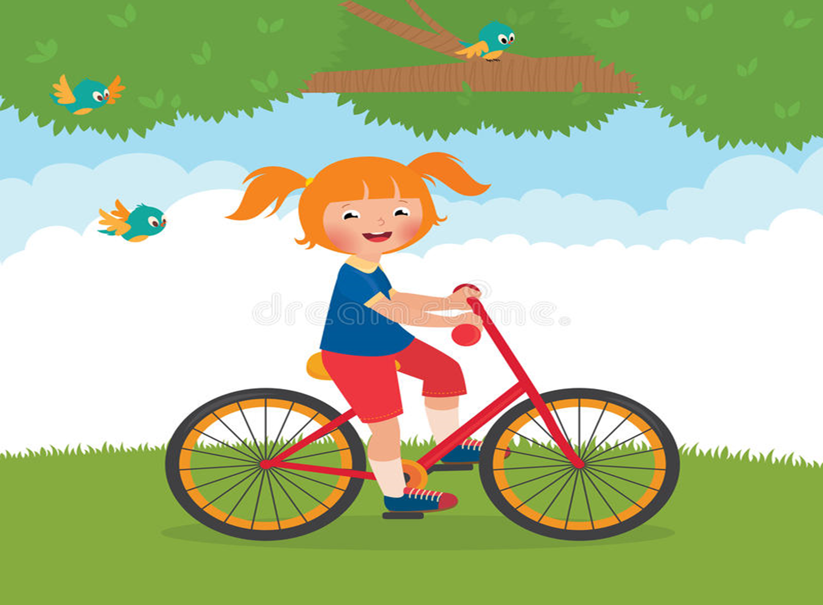
Чтоб дорогу перейти,
Маму за руку бери!

